Slide 1


TRƯỜNG TIỂU HỌC PHÚC LỢI
TUẦN 16
Toán
Luyện tập chung (Tiết 2)

Slide 2








Slide 3









Notes:
Nhấn nút play để bắt đầu trò chơi.

Slide 4


Tiếp tục bài học
2
1
3
4
5
Notes:
Nhấn theo thứ tự từ quả dâu số 1 -> 5.

Slide 5




40 + 30 : 6
= 40 + 5
= 45
40 + 30 : 6=?
Notes:
Sau khi hiện kết quả sẽ xuất hiện mũi tên màu hồng. Nhấn vào mũi tên để quay về slide trò chơi.

Slide 6
49:7x5
= 7x5
= 35
49 : 7 x 5=?
Notes:
Sau khi hiện kết quả sẽ xuất hiện mũi tên màu hồng. Nhấn vào mũi tên để quay về slide trò chơi.

Slide 7
48:(6:3)
=48:2
=24
48:(6:3)=?
Notes:
Sau khi hiện kết quả sẽ xuất hiện mũi tên màu hồng. Nhấn vào mũi tên để quay về slide trò chơi.

Slide 8
(74-14):2
= 60:2
= 30
(74-14):2=?
Notes:
Sau khi hiện kết quả sẽ xuất hiện mũi tên màu hồng. Nhấn vào mũi tên để quay về slide trò chơi.

Slide 9
20x(4-4)
=20x0
= 0
20x(4-4)=?
Notes:
Sau khi hiện kết quả sẽ xuất hiện mũi tên màu hồng. Nhấn vào mũi tên để quay về slide trò chơi.

Slide 10


Notes:
Nhấn theo thứ tự từ quả dâu số 1 -> 5.

Slide 11





Thứ … ngày … tháng … năm …
Bài 39
Luyện tập chung
Notes:
Hương Thảo: https://www.facebook.com/huongthaoGADT

Slide 12
YÊU CẦU CẦN ĐẠT
Phép nhân, chia số có 3 chữ số với ( cho) số có một chữ số khi giải các bài toán về tính giá trị biểu thức, giải bài toán có lời văn (2 bước tính).
Bước đầu làm quen tính chất kết hợp của phép nhân.

Slide 13


Slide 14
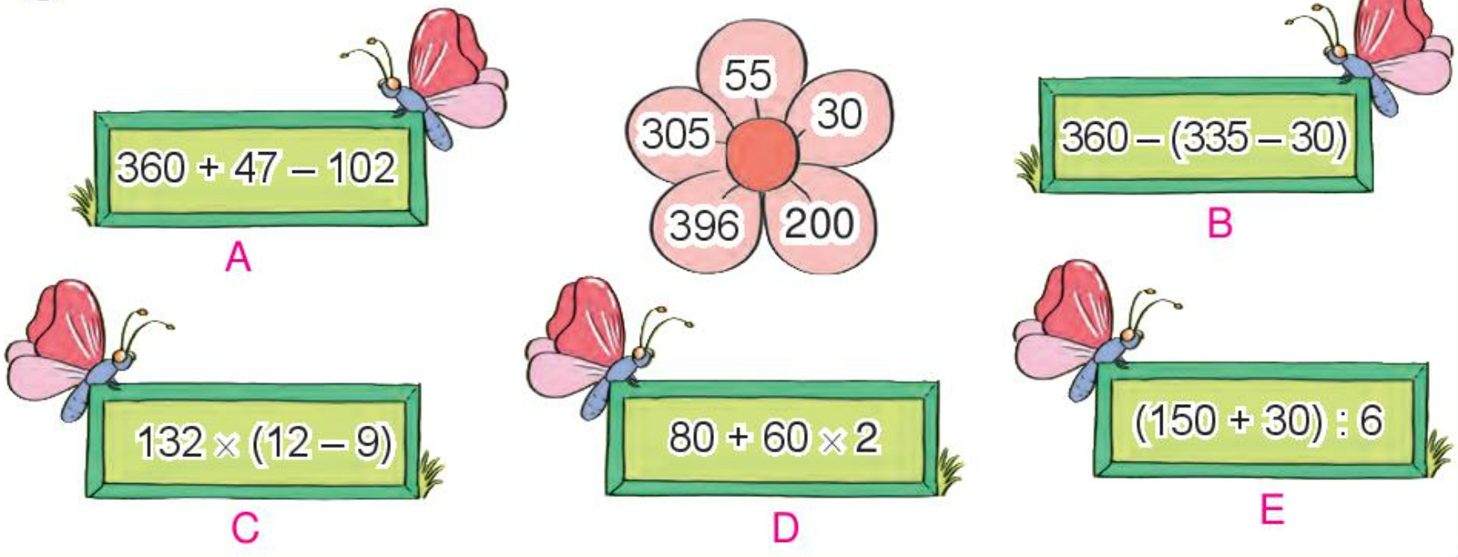
1. Mỗi số ghi ở cánh hoa là giá trị của biểu thức nào?

Slide 15


2
Cây cau nhà em lúc mới trồng cao 2m. Hiện nay, cây cau đã cao 6m. Hỏi hiện nay cây cau cao gấp mấy lần lúc mới trồng?
Bài giải:
Hiện nay cây cau cao gấp số lần lúc mới trồng là:
6 : 2 = 3 (lần)
Đáp án: 3 lần

Slide 16
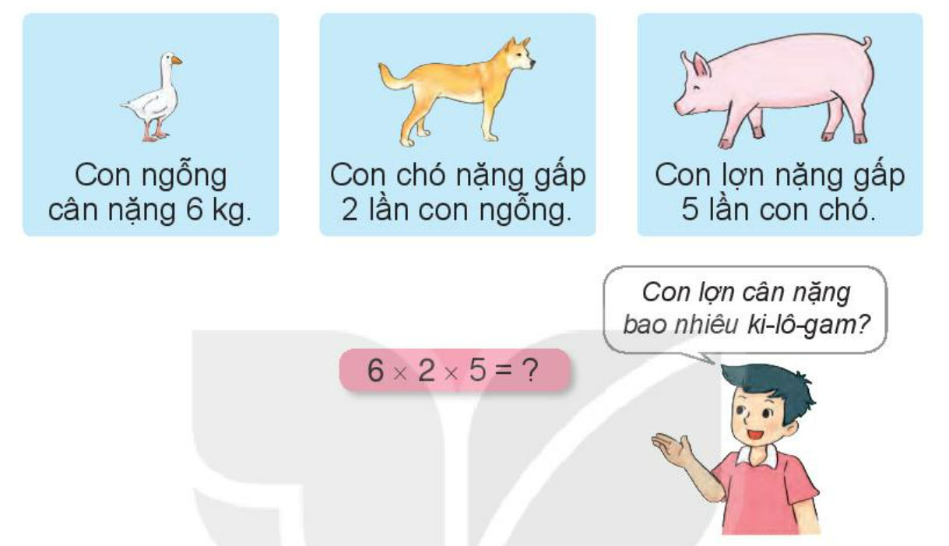


3
a) Trả lời câu hỏi
THẢO LUẬN
NHÓM 4

Slide 17
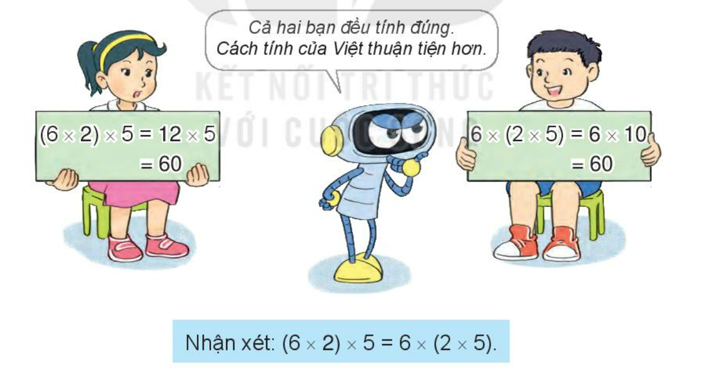
3
a) Nhận xét
Bạn Việt đã nhóm 2 thừa số sau thành biểu thức:
6 x (2 x 5) rồi tính được 60
Bạn Mai đã nhóm 2 thừa số đầu thành biểu thức: ( 6 x 2 ) x 5 rồi tính được 60

Slide 18
3
b) Tính giá trị biểu thức
8 x 5 x 2
9 x 2 x 5
= 9x(2x5)
= 9x10
= 90
= 8x(5x2)
= 8x10
= 80

Slide 19
VẬN DỤNG

Slide 20

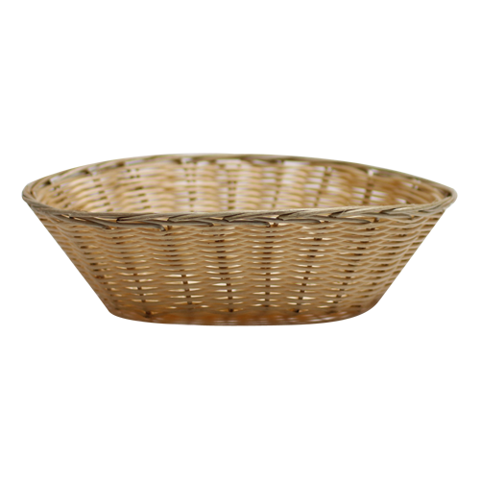
Hai phép tính nào dưới đây có cùng kết quả?
18
3 x 3 x 2
(44–2):7
9 x 2 x 5
6
5
90
(40+5) : 9
20 : 4
2 x 3
3 x 6
10 x 9
5
6
18
90

Slide 21

Notes:
LINK FACEBOOK: https://www.facebook.com/huongthaoGADT

